Slide 1
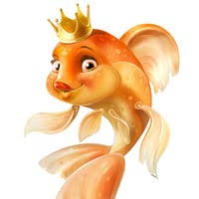
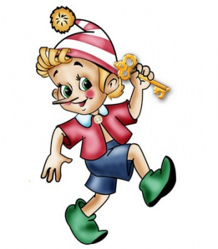
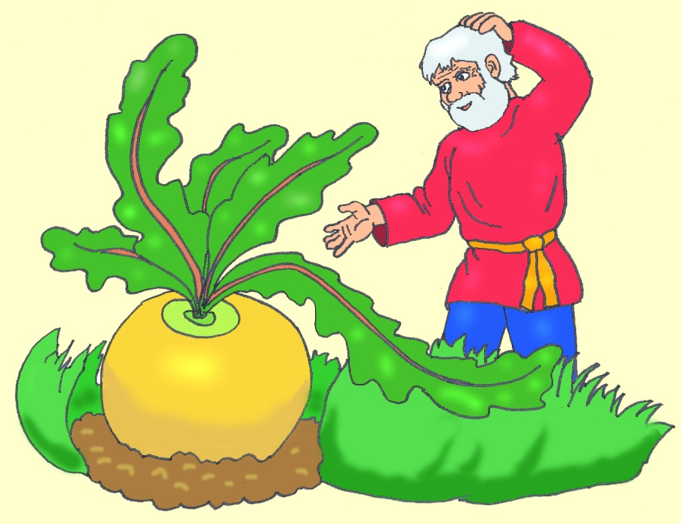
Використання казкотерапії
в роботі з дітьми
дошкільного віку

Slide 2
Казкотерапія ‒ це процес розшифровки знань про світ і систему взаємовідносин у ньому; процес утворення зв'язків між казковими подіями та поведінкою в реальному житті; процес об’єктивізації проблемних ситуацій.

Slide 3
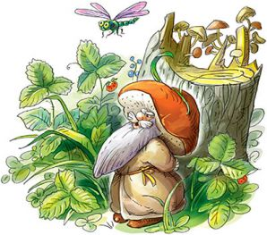
Типи казок
Художні казки – казки створені багатовіковою мудрістю народу та авторські історії:
- народні казки: про тварин, взаємовідносини людей та тварин; побутові, страшні, чарівні казки;
- авторські казки.

Slide 4
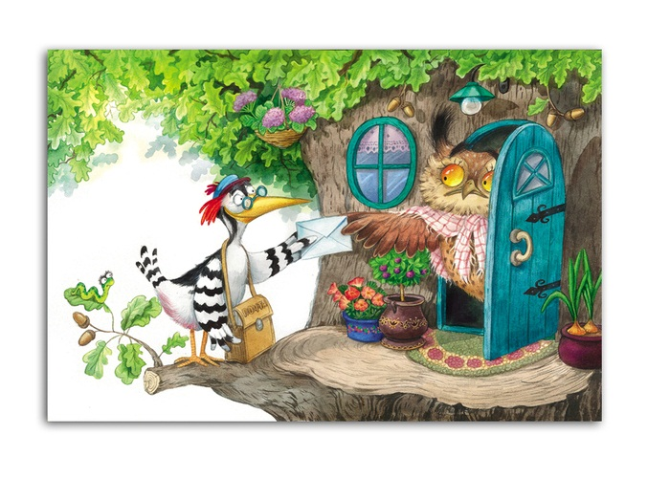
Дидактичні казки – казки, які створені педагогами для «пакування» навчального матеріалу.

Slide 5
Психокорекційні казки – казки, які створені для м’якого впливу на поведінку дитини.
Алгоритм психокорекційної казки:
добираємо героя, який близький до дитини за віком, статтю, характером;
описуємо життя героя у казковій країні так, щоб дитина помітила схожість зі своїм життям;
переміщаємо героя у проблемну ситуацію, яка схожа не реальну ситуацію дитини; приписуємо герою усі переживання дитини;
герой починає шукати вихід із ситуації, яка склалася;
герой розуміє, що помиляється і починає шлях змін.

Slide 6
Психотерапевтичні казки – казки, які допомагають побачити те, що відбувається, з іншого боку.

Slide 7
Медитативні казки – казки, які створюються для накопичення позитивного досвіду, зняття психоемоційної напруги, створення кращих моделей взаємовідносин, розвитку особистісного потенціалу.
Характерна риса медитативних казок – відсутність конфліктів та злих героїв.

Slide 8
Структура розвивального казкотерапевничного заняття
1. Ритуал «входження» в казку.
Цей етап створено для налаштування на сумісну працю.
2. Повторення.
Згадати те, що робили минулого разу, які висновки зробили, який досвід здобули, чому навчилися.
3. Розширення.
Розширити уявлення дитини про щось.
4. Закріплення.
Набуття нового досвіду, прояв нових якостей особистості дитини.
5. Інтеграція.
Пов’язати новий досвід із реальним життям.
6. Резюмування.
Узагальнити набутий досвід.
7. Ритуал «виходу» з казки.
Закріпити новий досвід, підготувати дитину до взаємодії зі звичним оточенням.

Slide 9
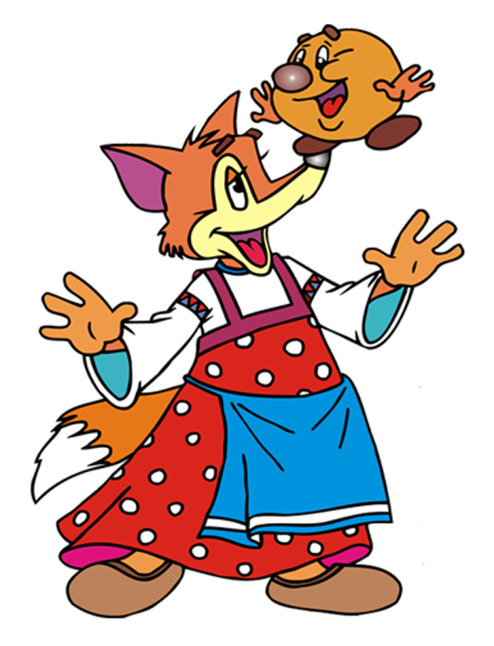
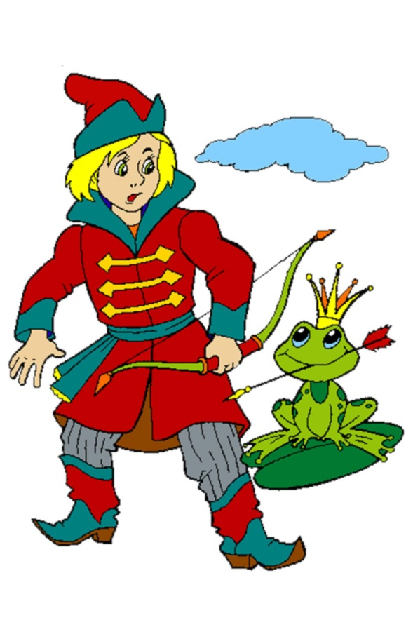
Основні методи казкотерапії
1. Створення та розповідь казки.
2. Малювання казки.
3. Виготовлення ляльок.

Slide 10
Орієнтовний перелік народних казок для дітей
Ранній вік (2‒3 рік життя)
«Курочка Ряба», «Ріпка», «Колобок», «Рукавичка».
Молодший дошкільний вік
(4‒5 рік життя)
«Лисиця і глечик», «Півник і двоє мишенят», «Цап та баран», «Коза-дереза», «Кривенька качечка», «Котик і півник» ‒ українські народні казки;
«Про двох жадібних мишенят» ‒ угорська казка;
«Троє поросят» ‒ англійська казка;
«Сорока» ‒ латиська казка;
«Два ледарі» ‒ татарська казка.

Slide 11
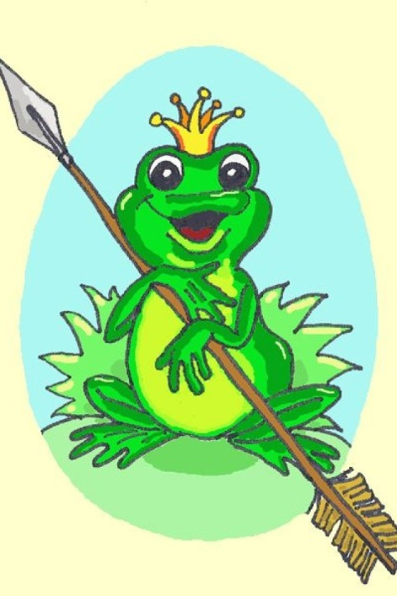
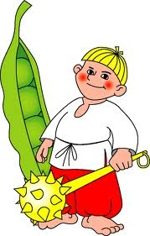
Орієнтовний перелік народних казок для дітей
Старший дошкільний вік
(6‒7 рік життя)
«Лисичка-сестричка і Вовк-панібрат», «Пан Коцький», «Солом’яний бичок», «Мудра дівчина», «Закопане золото», «Хліб і золото», «Дідова дочка і бабина дочка», «Телесик», «Котигорошко», «Кирило Кожум’яка», «Царівна-жаба», «Язиката Хвеська» ‒ українські народні казки;
«Три донька» ‒ татарська казка;
«Хавеле» ‒ єврейська казка;
«Легкий хліб» ‒ білоруська казка.

Slide 12
Список використаних джерел
Зинкевич-Евстегнеева Т.Д. Практикум по сказкотерапии. СПб.: ООО «Речь», 2000. 310 с.
Програма розвитку дитини дошкільного віку «Я у Світі» (нова редакція). У 2 ч. Ч. І. Від народження до трьох років / О.П. Аксьонова, А.М. Аніщук, Л.В. Артемова [та ін.]; наук. кер. О.Л. Кононко. Київ: ТОВ «МЦФЕР-Україна», 2014. 204 с.
Програма розвитку дитини дошкільного віку «Я у Світі» (нова редакція). У 2 ч. Ч. ІІ. Від трьох до шести (семи) / Аксьонова О.П., Аніщук А.М., Артемова Л.В. [та ін.]; наук. кер. О.Л. Кононко. Київ: ТОВ «МЦФЕР-Україна», 2014. 452 с.

